Slide 1
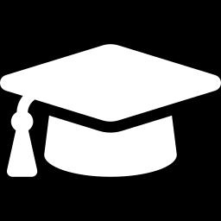
SISTEMAS DE APOIO À TOMADA DE DECISÃO · TRABALHO AV1
Apoio à Decisão Educacional no ENCCEJA
Previsão de desempenho e risco com o algoritmo K-Nearest Neighbors
Microdados ENCCEJA 2024 (INEP)
Curso de Sistemas de Informação

Slide 2
O PROBLEMA
Decidir na matrícula, sem conhecer o desempenho
Quando um aluno se matricula no cursinho, o gestor conhece apenas o perfil socioeconômico — mas precisa decidir o acompanhamento pedagógico desde o primeiro dia.
Nível de acompanhamento
Quanto suporte pedagógico oferecer
Reforço intensivo
Quem precisa de atenção redobrada
Pergunta central
Alocação de recursos
Como apoiar decisões pedagógicas a partir do perfil socioeconômico, usando o desempenho de candidatos semelhantes do ENCCEJA?
Como distribuir turmas e professores
Chances de aprovação
Como aumentar a aprovação real
02

Slide 3
OBJETIVO E ABORDAGEM
A ideia do K-Nearest Neighbors
Para um candidato novo, o sistema procura no histórico do ENCCEJA os participantes mais semelhantes em perfil e usa o desempenho deles para estimar notas e risco. O foco é apoiar a decisão gerencial, não só rodar o algoritmo.
vizinhos mais próximos (k)
Mede a semelhança
1
distância sobre o perfil normalizado
2
Seleciona os k vizinhos
os participantes mais parecidos
?
3
Resume o desempenho
vira nota esperada e risco
candidato novo
03

Slide 4
BASE DE DADOS
Microdados do ENCCEJA 2024 (INEP)
835 mil
133 mil
117
7
registros no arquivo nacional regular
participantes após higienização
variáveis no arquivo original
atributos de perfil usados
Atributos de perfil (entrada): certificação · faixa etária · sexo · UF · trabalho · renda familiar · escolaridade anterior
Desempenho (saída prevista): notas de LC, CH, MT e CN (0–180), redação (0–10) e indicadores de aprovação por área
Detalhe técnico: CSV com separador ';' e codificação latin-1; perfil e desempenho convivem no mesmo arquivo, junto do questionário socioeconômico (Q01–Q75).
04

Slide 5
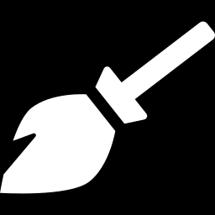
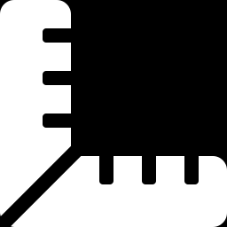
PREPARAÇÃO DOS DADOS
Higienização e normalização
Higienização
Normalização
Mantidos só os presentes nas 4 provas (quem faltou não tem nota)
Descartadas notas inválidas e perfis incompletos
Trabalho recodificado para Sim/Não
Renda e escolaridade viram escalas ordinais
"Não sei" da renda imputado pela mediana
Variáveis ordinais reescaladas para [0, 1]
Binárias (sexo, trabalho) já em 0/1
Região em one-hot ponderado (não domina a distância)
Certificação é filtro: Médio só compara com Médio
Por que normalizar? O K-NN usa distância — sem escala comum, a variável de maior amplitude dominaria o cálculo.
05

Slide 6
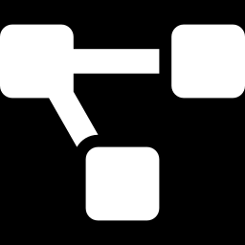
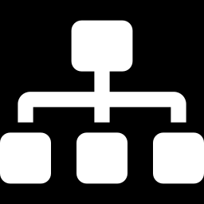
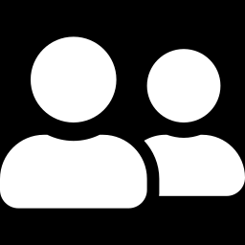
O ALGORITMO
K-NN em três passos, duas saídas
PASSO 1
PASSO 2
PASSO 3
Vetor do candidato
Distância euclidiana
k mais próximos
o perfil vira o mesmo vetor normalizado da base
calcula a distância a todos os participantes do mesmo nível
seleciona os vizinhos de menor distância
Nota esperada · regressão
Risco de reprovação · classificação
Média das notas dos k vizinhos em cada área (LC, CH, MT, CN e redação).
Proporção de vizinhos aprovados por área → risco BAIXO, MÉDIO ou ALTO.
06

Slide 7
DEMONSTRAÇÃO NA INTERFACE
Da entrada do gestor ao resultado
Área | Nota esperada | vs média | Aprov. vizinhos
Linguagens e Códigos | 115 | -3 | 87%
Ciências Humanas | 118 | -4 | 100%
Matemática | 110 | -6 | 73%
Ciências da Natureza | 121 | -7 | 93%
RISCO BAIXO
aprovação esperada ~3,5 / 4 áreas
Recomendação ao gestor
Disciplina de maior atenção: Matemática (73%)
Manter ritmo e monitorar pontos frágeis
Exemplo: mulher, 31–35 anos, CE, trabalha, Ensino Médio.
Na gravação: abrir o app, preencher um perfil de ALTO risco e outro de BAIXO risco, e mostrar as recomendações mudando.
07

Slide 8
VALIDAÇÃO
O modelo acerta — e por quê isso importa
~87%
acerto na previsão de aprovação
±12
0
pontos de erro médio (escala 0–180)
dados de nota usados — só perfil socioeconômico
k = 15 escolhido (erro estabiliza)
Achado-chave: só o perfil socioeconômico já antecipa a aprovação com ~87% de acerto.
08

Slide 9
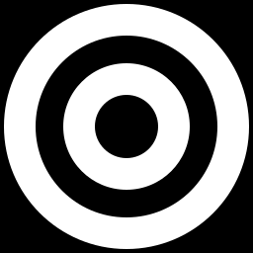
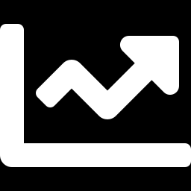
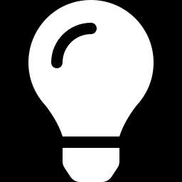
DO DADO À DECISÃO
O que o gestor ganha
Triagem na matrícula
Reforço direcionado
Classifica cada aluno em risco baixo, médio ou alto antes da 1ª aula.
Aponta a disciplina mais crítica e onde investir horas de reforço.
Alocação eficiente
Decisão baseada em evidência
Ajuda a distribuir turmas, professores e acompanhamento individual.
Substitui o "achismo" pelo histórico de candidatos semelhantes.
09

Slide 10
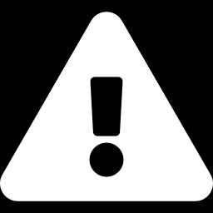
EM RESUMO
Um SAD que transforma os microdados do ENCCEJA em apoio à decisão pedagógica
O K-NN estima nota e risco a partir do perfil socioeconômico
~87% de acerto na aprovação usando só o perfil — o sinal está no dado
Recomendações automáticas direcionam reforço e acompanhamento
Limitações: a base traz só quem concluiu o exame (viés de aprovação) e o perfil explica parte, não tudo, do desempenho.
Obrigado.

